Slide 1
Musik in Isolationszimmern
Angelika Güsewell, Haute école de musique Vaud Valais Fribourg, HES-SO; Cédric Bornand, Haute école d’ingénierie et de gestion du canton de Vaud, HES-SO; Emilie Bovet, Haute école de santé Vaud, HES-SO; Gilles Bangerter, Haute école de santé Vaud, HES-SO; Alexia Stantzos, Secteur Psychiatrie Nord, Centre Hospitalier Universitaire Vaudois ; Matthieu Thomas, Haute école de musique Vaud Valais Fribourg, HES-SO.
15. 3länderkongress Pflege in der Psychiatrie
Wien, 27.-28. September 2018

Slide 2

Hintergrund und Problemstellung

Slide 3
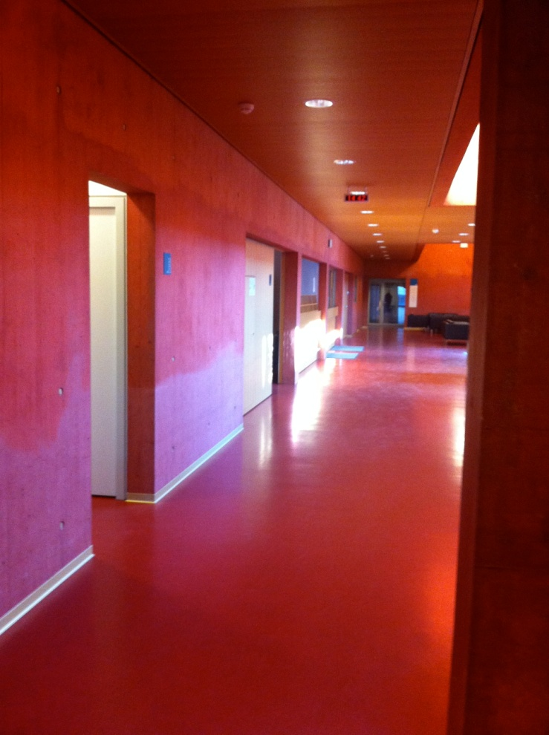
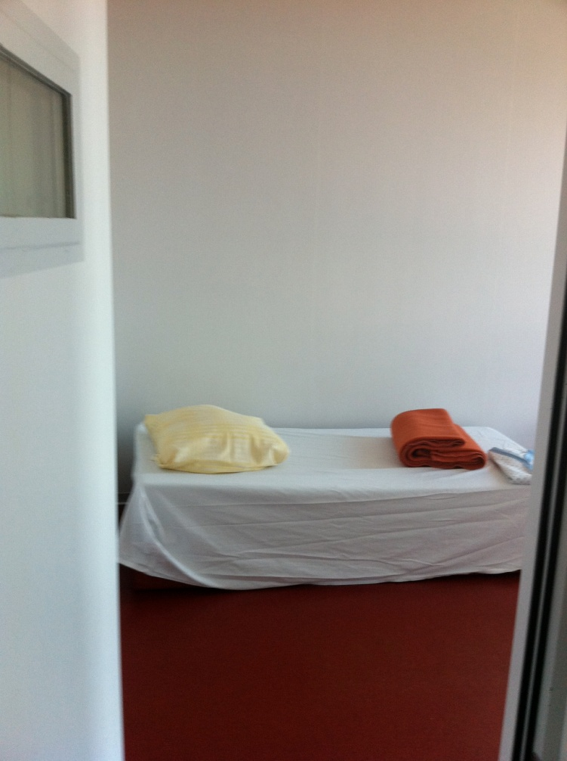
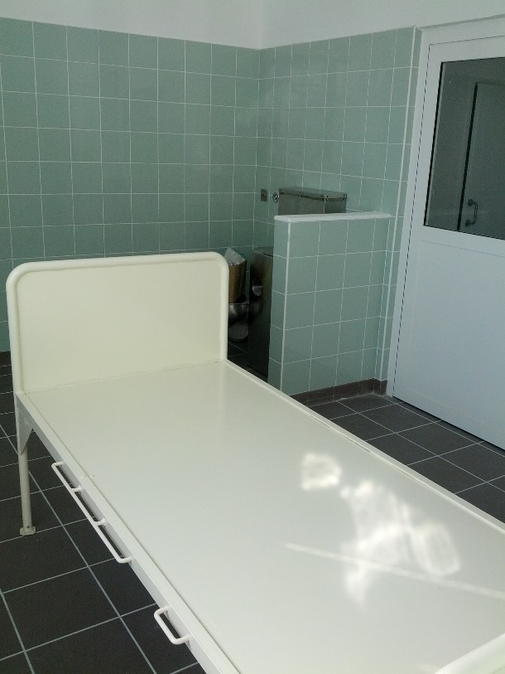
Isolations- oder Intensivpflegezimmer

Slide 4
Isolationszimmer – eine Pflegemassnahme ?
Aufenthalte in Isolationszimmern gelten als Pflegemass-nahme, sind aber umstritten (Bovet, 2009; Klein & König, 2016)
eingeschränkte Bewegungsfreiheit und Autonomie der PatientInnen
Hypostimulierung = Risiko (Bayard, 2011; Mason & Brady, 2009)
therapeutische Funktion für PatientInnen nicht offensichtlich (Bardet Blochet, 2009; Friard, 2009)
Wirksamkeit wissenschaftlich nicht belegt (Bovet, 2009; Nelstrop et al., 2006)

Slide 5
Isolationszimmer – eine Pflegemassnahme ?
erschwerter Aufbau einer dialogischen Pflegebeziehung
Verunsicherung von Pflegerinnen und Pflegern (Hoekstra et al., 2004; Mouillerac, 2009)
Dennoch gibt es derzeit keine wirklichen Alternativen zur Nutzung von Isolationszimmern => Bedürfnis der Teams, die Pflege zu optimieren

Slide 6
Musik in der Psychiatriepflege….
überdeckt die auditorische Wahrnehmung des Körpers (Okamoto et al., 2009)
reduziert Schlafstörungen (Vink et al., 2001)
kann eine emotionale Veränderung herbeiführen (Fredrickson, 2000, 2001)
entspannt, senkt Schmerzen und Blutdruck, verlangsamt Herz- und Atemfrequenz (Lin et al., 2011)
scheint einen positiven Einfluss auf Kognition und emotionale Regulierung zu haben (Morgan, 2010)

Slide 7

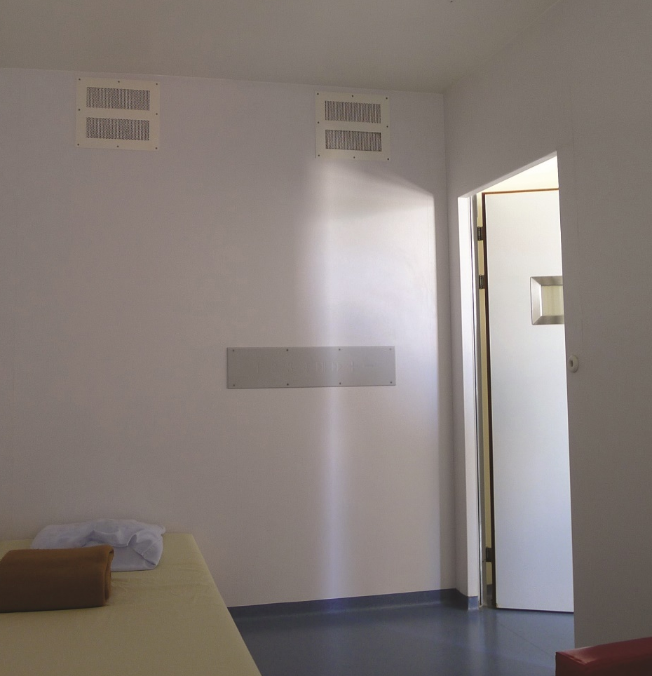
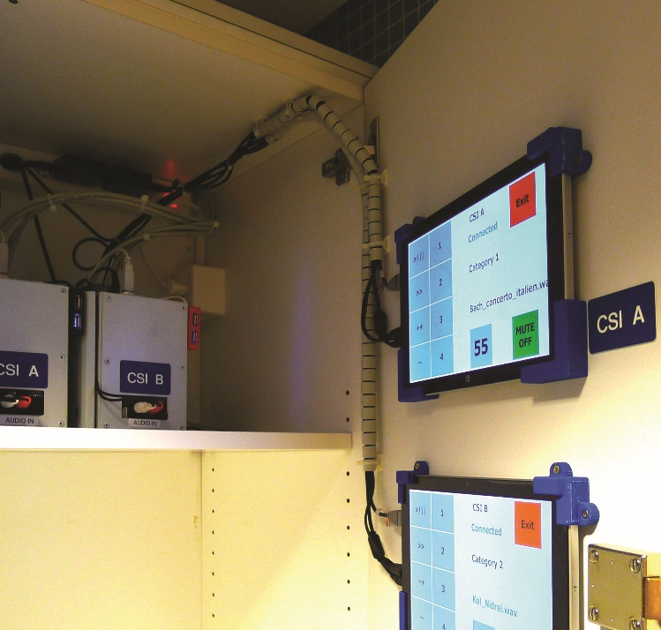
Der Musikplayer
Fig. 1. Taktiles Interface
Fig. 2. Tasten
Fig. 3. Kontrollsystem

Slide 8

Musikauswahl
Freudige Aktivierung | Telemann, concerto Bach, Italienisches Konzert Polka à Micheneau Warp to level three O Pato | Spannung | Debussy, la Mer Lutoslawski, concerto Anvil of Crom Prince of Darkness Souvenirs
Nostalgie | Tansmann, Elegie Schumann, Quartett Bruch, Kol Nidrei Milonga Del Angel Rylynn | Ruhe | Liszt, Consolation Grieg, Peer Gynt Maquey Blues It might as well be spring Astrakan Café
www.amenhotep.ch

Slide 9
Vorgehen

Slide 10
Fragestellung
wie gut/einfach ist der Musikplayer zu handhaben ? => wahrgenommene Benutzerfreundlichkeit
trägt der Player zur Qualität der Pflege bei ? => wahrgenommener Nutzen
wie gross ist die Bereitschaft der Pflegenden, den Player anzunehmen ? => Akzeptanz

Slide 11
Datenerhebung
zwölfwöchige Testphase in einem Westschweizer Krankenhaus
fünf Fallstudien
tägliche Kurzinterviews (10-15’) mit den PflegerInnen (N = 6; 5 Frauen, 1 Mann; Alter: 35-55)

Slide 12
Ergebnisse und Erfahrungen

Slide 13
Benutzerfreundlichkeit
keine technischen Probleme während der Testphase
begrenzte Anzahl kurzer Stücke und Kategorisierung nach emotionalem Gehalt => die PatientInnen finden sich schnell zurecht
Musik für alle Bedürfnisse, auch wenn die Auswahl der Stücke nicht den stilistischen Vorlieben der PatientInnen entspricht
unbekannte Musik => genaues Hinhören, vielfältige Assoziationen, Auseinandersetzung mit den eigenen emotionalen Bedürfnissen und Reaktionen
Notes:
Even with patients who are highly agitated or decompensated

Slide 14
Nutzen
PatientInnen können Entscheidungen treffen => der Player fördert Autonomie- und Selbstbestimmungsgefühl
der Player lässt sich nur steuern, wenn er mit Sorgfalt behandelt und mit genügend Genauigkeit bedient wird => erhöhte Selbstkontrolle
Austausch zwischen Betreuenden und PatientInnen rund um das Thema Musik und Musikhören

Slide 15
Akzeptanz
die Akzeptanz des Players ist in den zwölf Wochen der Testphase gestiegen
die Pflegerinnen und Pfleger haben sich mit der Musik auseinandergesetzt
die Integration in die tägliche Routine klappt noch nicht zuverlässig
noch keine (oder nur wenig) neue Arbeitsabläufe rund um den Player und das Musikhören
(Güsewell et al., in press)

Slide 16
Diskussion und weitere Schritte

Slide 17
Musik in Isolationszimmern – ein Beitrag zur Qualität der Pflege ?
erhöhte PatientInnenautonomie (Selbstregulierung der sensorischen Stimulation unter Berücksichtigung emotionaler Bedürfnisse)
verminderte Gefühle von Einsamkeit, Isolation und Angst
Musik als "intermediärer" oder "Übergangsraum" (Winnicott, 1975), in dem PatientInnen und Pflegekräfte aufeinander zu- und eingehen können
neue Arbeitsabläufe brauchen Zeit, um sich zu etablieren

Slide 18
Offene Fragen
können die Ergebnisse in einer grösseren Stichprobe aus verschiedenen Institutionen validiert werden?
wie berichten Patientinnen und Patienten ?
wie sieht es mit der tatsächlichen Nutzung des Players aus ?
welche Interaktionen entstehen rund um die Musik?
trägt der Player zum Wohlbefinden der Pflegerinnen und Pfleger bei?
Fortsetzungsstudie 2018-2020

Slide 19






Musik in Intensivpflegezimmern : welche Auswirkung auf das subjektive Erleben und die Interaktionen zwischen PatientInnen und Pflegenden?

Slide 20
Bardet Blochet, A. (2009). Les chambres fermées en psychiatrie: poursuivre le débat pour dépasser les conflits. Schweizer Archiv für Neurologie und Psychiatrie, 160(1), 4-11.
Bayard, J.-M. (2011). Hypostimulation: Un programme de soins intensifs controversé. Diagonales, 79, 4-9.
Bovet, P. (2009). Mesures de contention dans les hôpitaux psychiatriques du Canton de Vaud. Lausanne: CHUV.
Fredrickson, B. L. (2000). Cultivating research on positive emotions. Prevention & Treatment, 3, http://www.unc.edu/peplab/publications/cultivating.pdf
Fredrickson, B. L. (2001). The role of positive emotions in positive psychology. The broaden-and-build theory of positive emotions. American Psychologist, 56(3), 218-226.
Friard, D. (2009). Isolement: trouvez une autre solution! Santé Mentale, 139, 24-29.
Güsewell, A., Bovet, E., Bornand, C., Stantzos, A., & Bangerter, G. (in press). Music in seclusion rooms – development, implementation and initial testing of a music listening device. Issues in Mental Health Care.
Hoekstra, T., Lendemeijer, H. H. G., & Jansen, M. G. M. (2004). Seclusion: the inside story. Journal of Psychiatric & Mental Health Nursing, 11(3), 276-283.
Klein, G., & König, D. (2016). Zwangsmassnahmen in der Psychiatrie: klinische Perspektive. Schweizerisches Medizin-Forum, 16(6), 137–141.
Lin, S.-T., Yang, P., Lai, C.-Y., Su, Y.-Y., Yeh, Y.-C., Huang, M.-F., & Chen, C.-C. (2011). Mental health implications of music: insight from neuroscientific and clinical studies. Harvard Review of Psychiatry, 19(1), 34-46.
Mason, O. J., & Brady, F. (2009). The psychotomimetic effects of short-term sensory deprivation. The Journal of Nervous and Mental Disease, 197, 783-785.
Mouillerac, C. (2009). Soin ou punition? Santé Mentale, 139, 62-65.
Morgan, K. A., Harris, A. W., Luscombe, G., Tran, Y., Herkes, G., & Bartrop, R. W. (2010). The effect of music on brain wave functioning during an acute psychotic episode: A pilot study. Psychiatry Research, 178(2), 446- 448.
Nelstrop, L., Chandler-Oatts, J., & Bingley, W. (2006). A systematic review of the safety and effectiveness of restraint and seclusion as interventions for the short-term management of violence in adult psychiatric inpatient settings and emergency departments. Worldviews on evidence-based nursing, 3, 8-18.
Okamoto, H., Stracke, H., Stoll, W., & Pantev, C. (2010). Listening to tailor-made notched music reduces tinnitus loudness and tinnitus-related auditory cortex activity. PNAS, 107(3), 1207-1210.
Vink, A. (2001). Living apart together: a relationship between music psychology and music therapy. Nordic Journal of Music Therapy, 102(2), 144-158.
Winnicott, D. W. (1975). Jeu et réalité. L’espace potentiel. Paris: Gallimard.

